Slide 1
Ретро игровой автомат
Работу выполнил Чикунов Данила Сергеевич

Slide 2
Идея проекта
С начало было несколько идей для проекта
Рисовалка, на подобии примитивного пейнта с добавлением нескольких дополнительных функций.
Лаунчер игр. Приложение, содержащие в себе несколько игр, которые можно будет выбрать.
Небольшой платформер. Обычная игра без сюжета и цели с реализованными механиками.
Пошаговая стратегия. Что-то очень, ОЧЕНЬ отдаленно напоминающее героев меча и магии.
Почему же я выбрал лаунчер игр?
Все просто, остальные варианты – не подошли.
Пейнт – слишком скучная и простая программа. Здесь я не смог бы набрать нужное количество строк.
Писать цельный платформер или стратегию – слишком сложно. Я бы потратил много времени и не смог бы доделать проект.
Поэтому – Лаунчер игр! Но из-за того, что все игры – игры ретро времен, я решил переименовать проект в Ретро игровой автомат.

Slide 3
Реализованные игры
Я воссоздал такие игры, как:
Змейка
Трон
Ксоникс
Арканоид
Астероиды

Slide 4
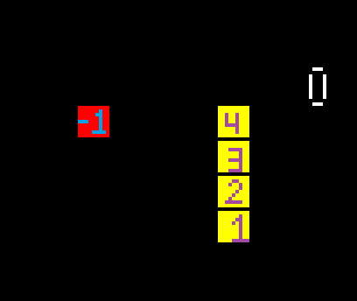
Змейка
Змейка – простая игра, в которой нужно кушать фрукты. Да о чем это я? Все ведь играли в змейку!!! Но как я ее создал?
Все просто – поле – массив. Тело змейки – положительное число, 0 – пустота, ну а -1 – фрукт. Сила змейки – количество блоков в теле. При каждом перемещении элементу массива на месте головы присваивается значение силы, а у всех положительных клеток вычитается единица. Работает игра, как зажженная спичка при перемещении. У огня дыма много, но когда вы переместите спичку, дым начнет потихоньку исчезать.

Slide 5
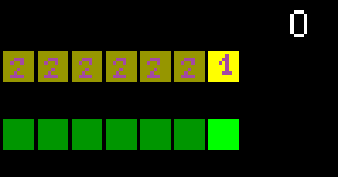
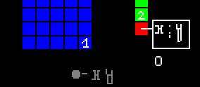

Slide 6
Интересные моменты и сложности
Из-за схожей идеи игроков змейки, трона и ксоникса, можно использовать один класс на три игры. Более того, благодаря одинаковой системе клеточного поля – можно использовать прелести наследования и многих других особенностей ООП.
Игра ксоникс не дает возможность выиграть. В оригинале при заполнении 75% поля игрок побеждает, но в моей реализации игра просто продолжится. Тоже самое касается арканоида. В змейке также нет возможности выиграть.
В игре астероиды победа возможно при уничтожении всех глыб. Игра просто перезагружается.
При проигрыше все игры перезапускаются.
Сложно было закодировать сам способ вставить несколько игр в одну программу. Решением стали классы. При такой реализации мой проект можно назвать игровым движком.

Slide 7
Ресурсы
Главный ресурс были материалы Яндекс Лицея. Туда я постоянно подглядывал, чтобы вспомнить забытые возможности PyQT.
В реализации основного игрового цикла помог этот сайт. Вообще это единственный проект с реализацией не пошаговых игр на PyQT, который я нашел. https://pythonworld.ru/gui/pyqt5-tetris.html
Многие игры, если не все, были взяты с ютуб канала. Я и сам реализовывал многие эти игры на C++ с SFML. Но при разработке проекта я не смотрел ни в чужой код, ни в свои старые проекты на плюсах. https://www.youtube.com/channel/UCC7qpnId5RIQruKDJOt2exw

Slide 8
В заключение
Этот проект позволяет создавать не только игры, но и обычные приложения. Хотя обычный PyQT для этого в разы удобнее.
Если же вам интересен gamedev, советую обратить внимание на разные движки и на другие языки программирования, такие C ++ и C #. Если же вам лень изучать новый язык, советую присмотреться к библиотеке pygame.

Slide 9
Спасибо за внимание

